Slide 1
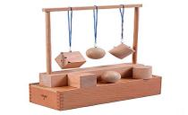
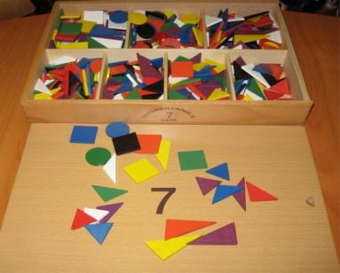
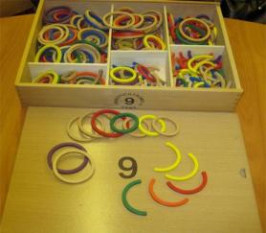
Картотека игр с использованием игрового набора «Дары Фребеля»
СП «Детский сад №56» ГБОУ СОШ №4 г.о. Сызрань
Подготовила
педагог-психолог: Мартынова А.М.
2022 год

Slide 2
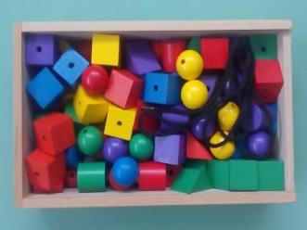
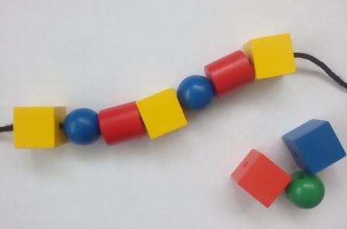
Игра «Волшебная змея»
Цель: формировать и воспитывать нравственно-волевые качества: целеустремленность, сосредоточенность, настойчивость, контроль и оценку собственной деятельности.

Slide 3
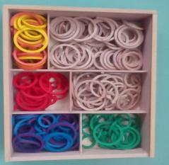
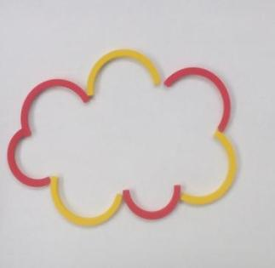
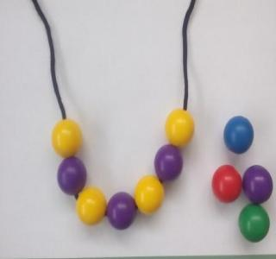
Игра «Аксессуары»
Цель: формировать сенсорные эталоны (накопление представлений о цвете, форме, величине), развитие у детей аналитического восприятия - умения разбираться в сочетании цветов, расчленять форму предметов, выделять отдельные величины.

Slide 4
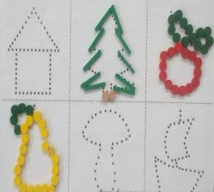
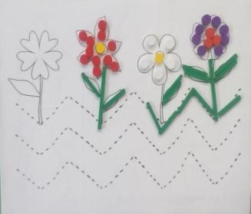
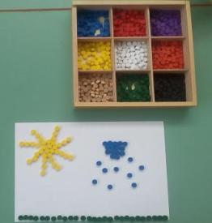
Игра: «Точки»
Цель: укрепить и развить руку ребёнка, координацию мелких движений, ритмики, общей моторики через выкладывание различных предметов из точек.

Slide 5
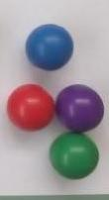
Пальчиковая гимнастика
Цель: развитие речи; формирование правильного звукопроизношения; умение быстро и чисто говорить; развитие мелкой моторики, координации движений; развитие памяти, внимания; умение согласовывать движения и речь.
Ими можно угостить кукол.
Посмотрите, из муки
Испекли мы пирожки.
(изображаем лепку пирожков)
Валюшке - две сушки,
Анке - три баранки,
(баранки)
Ну а мамочке любимой
Вот такой пирог с малиной!
(руки в стороны)

Slide 6
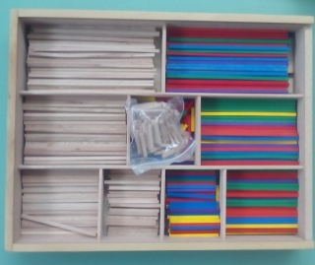
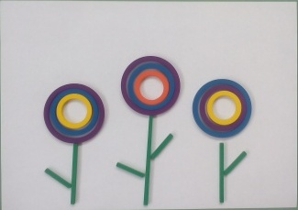
Игра «Цветочный ковер»
Цель: развивать мелкую моторику рук, воображение и фантазию

